Slide 1

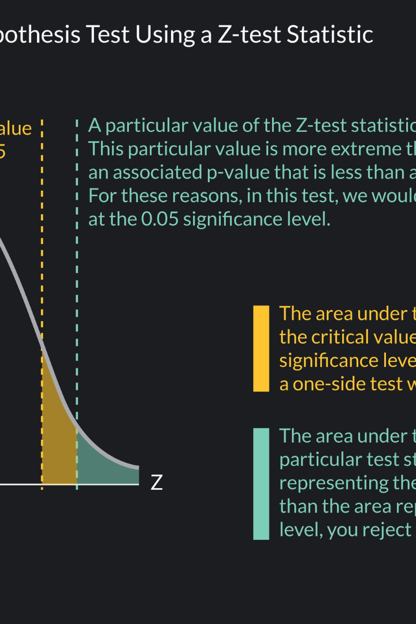

Insurance Analysis –
Hypothesis Testing
Pacmann - Intro to Probability Project
by Bernart Pardede
Siswa Pacmann – Analytics and Data Science Batch 14

Slide 2
Introduction
Background :
Melalui project ini, diminta untuk menganalisa variable-variabel pada data yang diminati dengan menggunakan ilmu dasar probability sehingga memunculkan hasil ulasan dari analisa yang dan bisa menjadi salah satu pembantu keputusan bisnis pada stakeholder terkait.
Dataset :
Dataset yang digunakan adalah menggunakan data tagihan kesehatan, dimana memiliki 7 variabel didalamnya, diantaranya adalah :
Age : Umur dari penerima manfaat asuransi
Sex : Jenis kelamin pengguna asuransi (perempuan dan laki-laki)
Body Mass Index (BMI) : metrix yang digunakan untuk mengukur tingkat kesehatan dari tubuh dengan berat badan dan tinggi menjadi tolak ukur pengukuran.
Children : Jumlah anak yang tertanggung
Smoker : Pengguna asuransi yang merokok dan non-merokok
Region : Daerah pengguna asuransi yang tersebar di area Northeast, Southeast, Southwest, Northwest.
Charges : Tagihan biaya kesehatan yang dibayarkan oleh perusahaan asuransi.

Slide 3
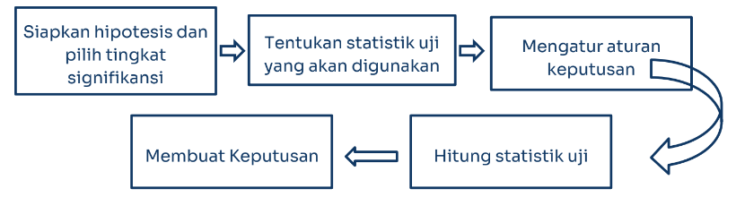
Introduction
Mengapa Uji Hipotesis Penting?
Uji hipotesis digunakan untuk menguji apakah hipotesis yang diajukan tentang populasi adalah benar atau tidak dan juga untuk menguji apakah hipotesis yang diajukan tentang populasi adalah benar atau tidak dengan mengukur tingkat signifikansi
Flow Process Uji Hipotesis

Slide 4
Null Hypothesis (H0)
Definisi
pernyataan awal yang diasumsikan benar atau yang sedang diuji dalam konteks uji hipotesis, untuk mengumpulkan bukti statistik yang cukup kuat untuk memutuskan apakah H0 dapat diterima atau ditolak
Alternative Hypothesis (Ha)
Definition
pernyataan yang menentang hipotesis nol.
Ha menyatakan bahwa ada efek atau perbedaan yang signifikan antara kelompok atau kondisi yang dibandingkan dalam penelitian.

Slide 5
Decision Making Rules
Daerah Penolakan
Jika Ha, ada tanda <, maka daerah penolakan ada di sebelah kiri
Jika Ha, ada tanda >, maka daerah penolakan ada di sebelah kanan
Jika pada Ha, ada tanda ≠, maka daerah penolakan ada di sebelah kanan dan kiri
Aturan Keputusan
a. Membandingkan nilai statistic uji dan nilai kritis.
Uji Pihak Kiri, stats uji < nilai kritis ; tolak H0
Uji Pihak Kanan, stats uji > nilai kritis ; tolak H0
Uji Dua Pihak, stats uji > nilai kritis atau stats uji < -nilai kritis (untuk distribusi t&z saja); tolak h0
b. Membandingkan P-value dan alpha.
Untuk semua uji, pvalue < alpha ; tolak H0

Slide 6
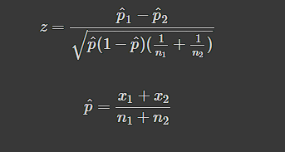
Hypotesis Testing
Membuat Hipotesis:
H0 = Tagihan Kesehatan Perokok ≤ Tagihan Kesehatan Non-Perokok
H1 = Tagihan Kesehatan Perokok > Tagihan Kesehatan Non-Perokok
Menentukan Uji Statistik :
Digunakan uji Z dengan formula sebagai berikut :
Mengatur Aturan Keputusan:
Hitung Uji Statistik :
Diketahuai Ha > Ho, maka akan dilakukan uji pihak kanan (right-tailed test).
Dimana untuk daerah penolakan dengan angka signifikansi 0.05 adalah 1.6448536269514722, atau jika melihat z-table adalah sebesar 0,9495
Hitung P- Value:
Jika P-Value < Alpha (0,05), maka tolak H0

Slide 7
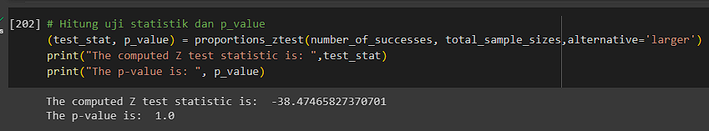
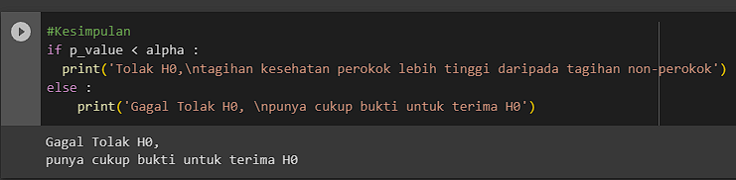
Hypotesis Testing
Hitung Uji Statistik:
Z-Test : -38.47465827370701
P-Value : 1.0
Membuat Keputusan:
Dari hasil uji statistic dan perhitungan p-value, maka dapa t disimpulkan bahwa terdapat cukup bukti untuk menyatakan bahwa tagihan kesehatan perokok lebih rendah daripada tagihan kesehatan non-perokok.

Slide 8
THANK YOU!

